Slide 1
MONTECALRO
Simulation

Slide 2
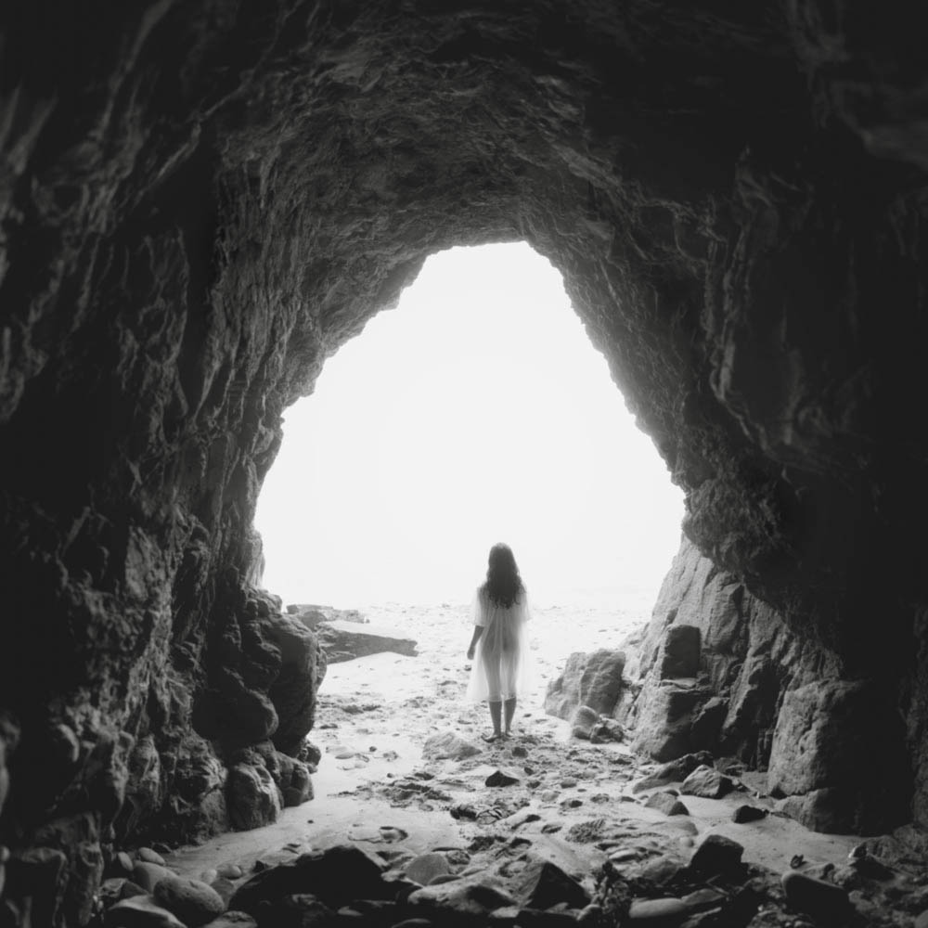
INDEX
TOPIC
PROJECT GOAL
data
GUI DESIGN
GUI SIMULATION
RESULT

Slide 3
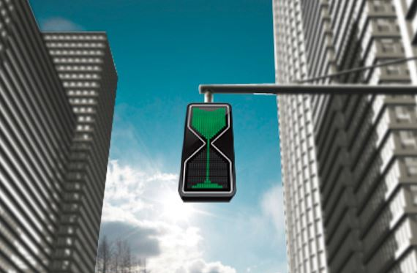
TOPIC
01
신호대기시간에 따른 보행자 〮 운전자의 대기시간과 이에 따른 교통 흐름
신호 길이의 비효율성

Slide 4
PROJECT GOAL
02
신호
길이 조정
운전자
대기시간
데이터 축적
보행자
대기시간
데이터 축적
최적의 교통 흐름 찾기

Slide 5
data
03
목동 3,4단지 사잇길 횡단보도 (14시 ~ 14시 33분, 120초 단위 11회)
회차 | 사람 수(명) | 사람 수 누적 | 차량 수(대) | 차량 수 누적
1 | 15 | 15 | 13 | 13
2 | 15 | 30 | 14 | 27
3 | 10 | 40 | 20 | 47
4 | 18 | 58 | 16 | 63
5 | 20 | 78 | 11 | 74
6 | 17 | 95 | 8 | 82
7 | 8 | 103 | 5 | 87
8 | 5 | 108 | 9 | 96
9 | 6 | 114 | 6 | 102
10 | 9 | 123 | 12 | 114
11 | 7 | 130 | 16 | 130

Slide 6
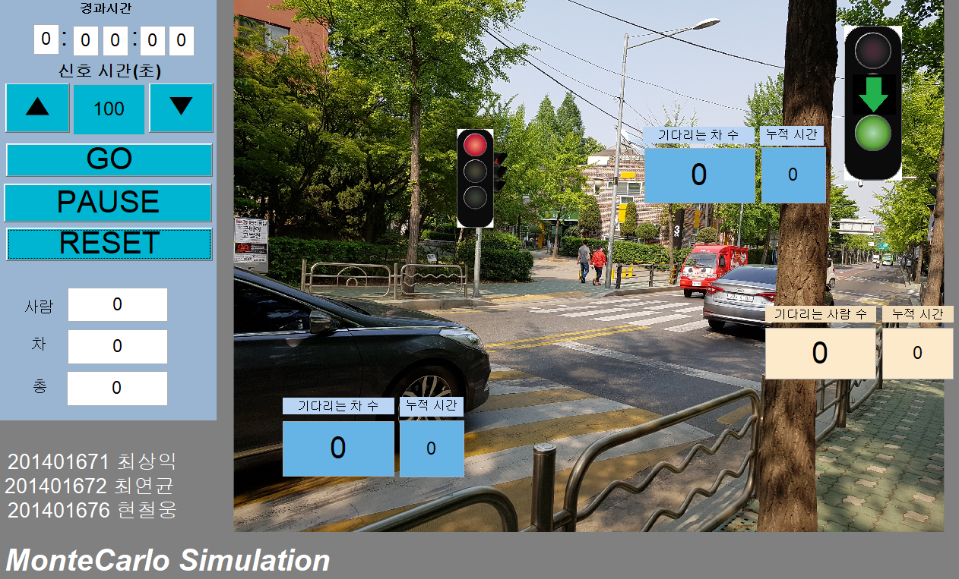
GUI DESIGN
04

Slide 7
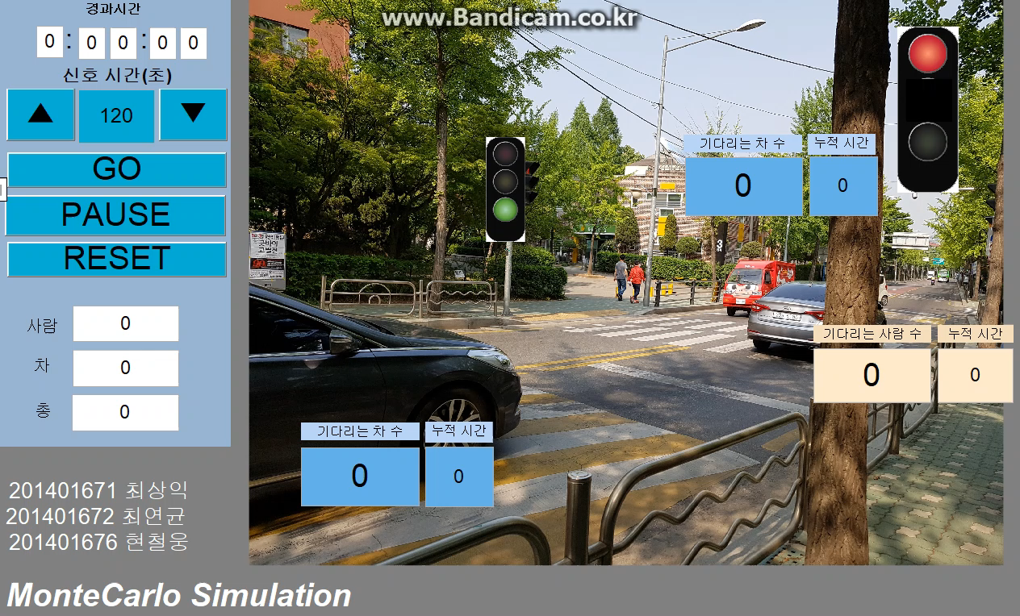
GUI SIMULATION
05

Slide 8
RESULT
06
신호대기시간에 따른 누적대기시간

Slide 9
Thank You!

